Slide 1
LTIに準拠したネットワーク学習システムの開発
東京電機大学
菅原良太 沼田悠貴

Slide 2
発表の流れ
シミュレータの進捗
LTIの進捗
課題

Slide 3
シミュレータの進捗
画像を認識してのLANモードの実装
大まかな見た目の完成
静的な独自の右クリック実装

Slide 4
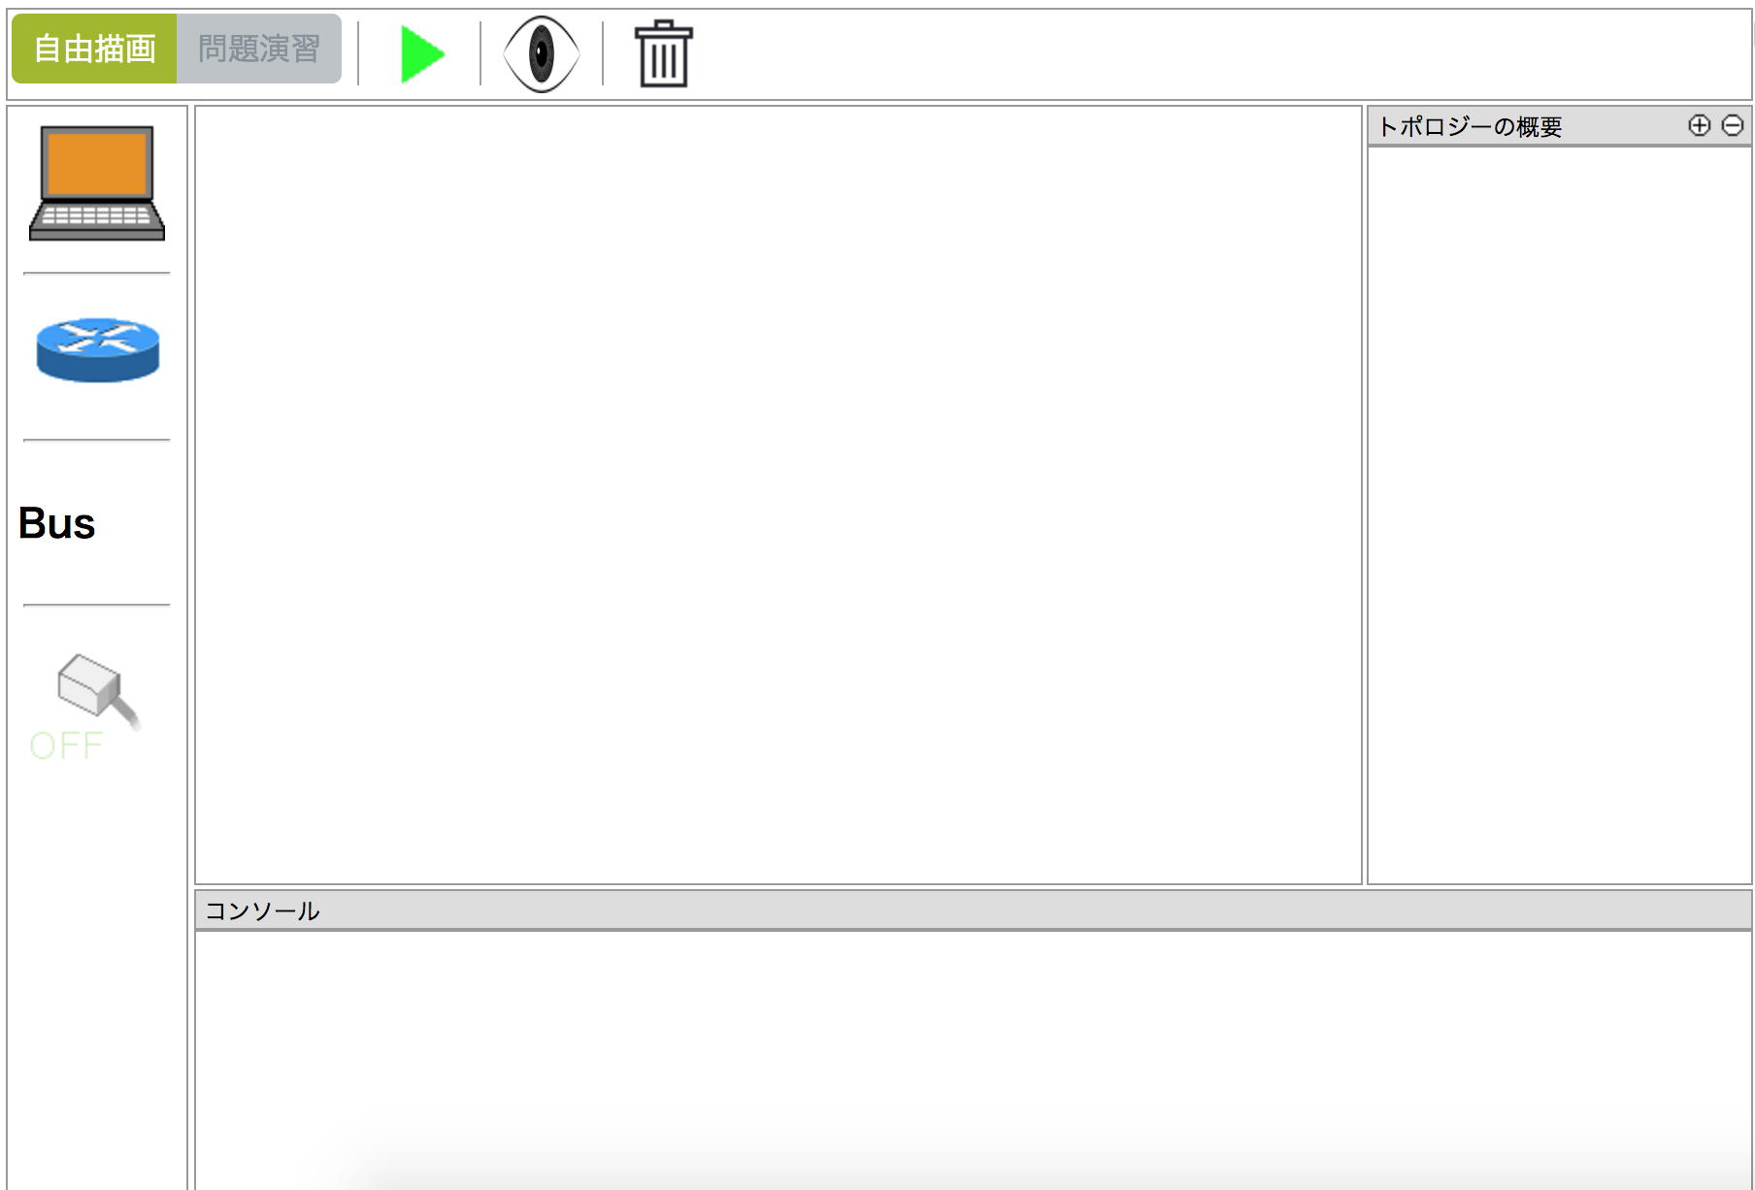
見た目

Slide 5
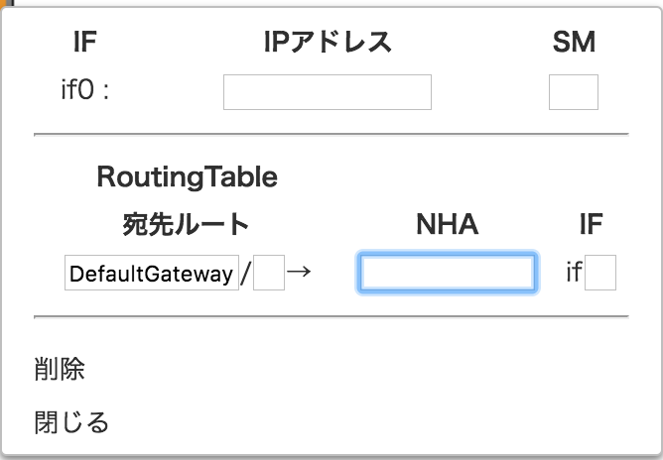
右クリック
先代
-jQueryで追加
当代
-HTMLで用意
-jQueryで呼び出し
Notes:
PCとルータで違いが思ったより少ない→２つ用意する必要ない？、 入力された値を初期値として呼び出すためにはjQueryで追加したほうがいい？
nfs

Slide 6
LTIの進捗
Canvasでシュミレーターが動作することを確認した。
Moodleでも確認しようとしたが、moodleはDBのエラーで起動できなかった。
LTI tutorialが最後のstepに差し掛かった。

Slide 7
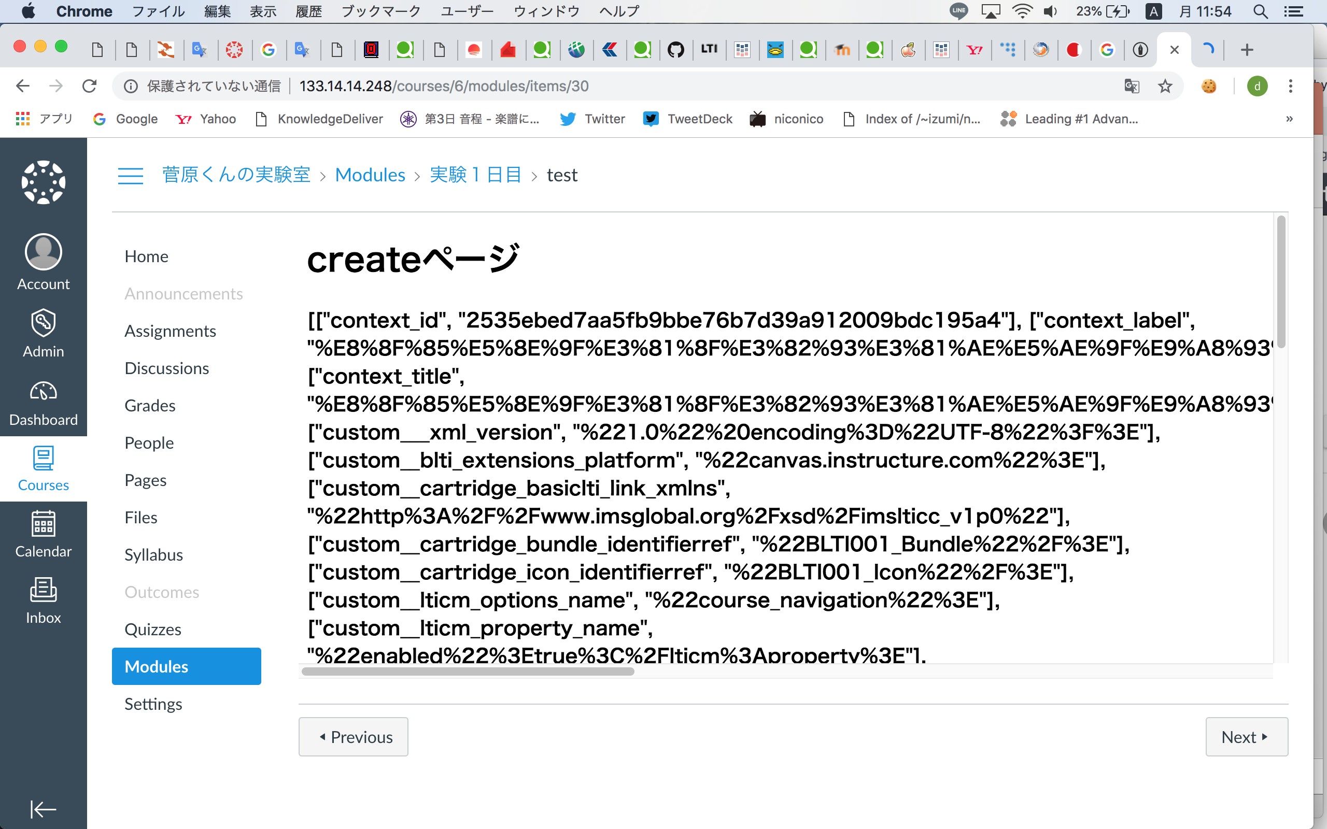
Canvasでの起動

Slide 8
tutorial最終章
成績やテストの点数などの受け渡しについてやっている。
受け渡しの際、postリクエストでbodyにxmlを埋め込むという形で渡す

Slide 9
課題
netJson
画像とLANの関連付け
LTI tutorialの完遂
Moodleの起動

